Slide 1

An t-aistriú ón mbunscoil go dtí an iar-bhunscoil: deiseanna, dúshláin agus dearcthaí
An Dr Róisín Ní Mhulláin, An Chomhairle um Oideachas Gaeltachta agus Gaelscolaíochta
Hilary Ní Chonchubhair, Coláiste na hOllscoile Corcaigh
Pádraig Ó Fionnmhúchán , Gaelcholáiste Mhic Shuibhne

Slide 2

Spriocanna
Míniú a thabhairt ar choincheap na ndroichead a nascann na tréimhsí oideachais seo
Príomhthorthaí taighde a roinnt agus machnamh/ainailís a dhéanamh ar an gcur chuige scoile i bhfeidhm faoi láthair
Straitéisí a thacaíonn le haistriú rathúil a roinnt agus a phlé
Scileanna litearthachta na bhfoghlaimeoirí a spreagadh agus a fhorbairt le linn tréimhse an aistrithe (leabhrán téarmaí)

Slide 3
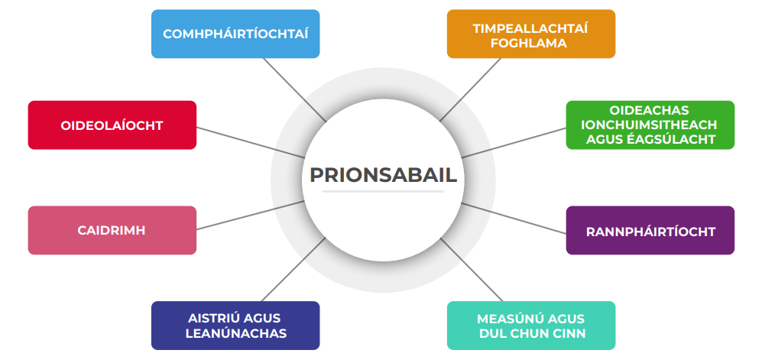
An t-aistriú mar ábhar ceardlainne: Réasúnaíocht
Is tréimhse shuntasach, fhorbarthach i saol an fhoghlaimeora é an t-aistriú ón mbunoideachas go dtí an t-iarbhunoideachas. Maíonn Hargeaves et al. (1996) go mbíonn aistrithe ag tarlú iontu féin, ina gcaidrimh sóisialta agus ina scoileanna. Aibhsítear nasc idir droch-eispéireas sa tréimhse seo agus teip oideachasúil i dtodhchaí an fhoghlaimeora (Smyth et al., 2004).
Léargas ar Sholáthar don Oideachas Lán-Ghaeilge lasmuigh den Ghaeltacht (2022): Easpa leanúnachais san earnáil
Aistriú agus Leanúnachas mar phrionsabal i nDréachtchreat Curaclaim na Bunscoile 2020
Aitheanta mar réimse sa Phlean Feabhsúcháin Scoile DEIS ‘Tacú le haistrithe oideachasúla’ (An Roinn Oideachais, 2022).
Cé go bhfanann struchtúr agus ábhar Ag Breathnú ar an Scoil Againne 2022 mórán mar a chéile agus a bhí i bhfoilseachán 2016, tá an creat nuashonraithe chun léiriú a thabhairt ar athchóiriú oideachais, smaointeoireacht agus forbairtí le déanaí…tacú le haistrithe scoláirí.

Slide 4
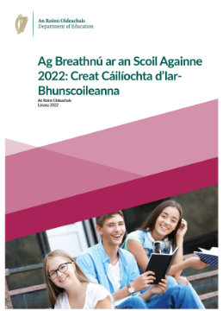
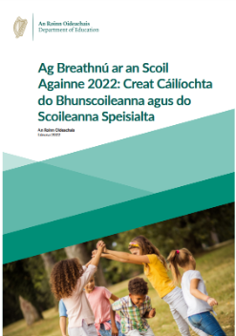

Ag Breathnú ar an Scoil Againne 2022:
Ráitis ar chleachtas fíor-éifeachtach
Forbraíonn agus feidhmíonn na daoine sin a bhfuil róil cheannaireachta agus bhainistíochta acu, i gcomhar le múinteoirí, polasaithe, nósanna imeachta agus cleachtais fhíor-éifeachtacha chun bainistíocht íogair an aistrithe a éascú agus a chur chun cinn de réir mar a aistríonn scoláirí laistigh de, idir agus trasna suíomhanna foghlama. Déanann siad idirchaidreamh le tuismitheoirí, le leanaí agus le gairmithe ábhartha chun leanúnachas agus comhleanúnachas a chinntiú i bhfoghlaim agus i dtaithí na scoláirí. Tá struchtúir i bhfeidhm chun comhoibriú leanúnach a chumasú le tuismitheoirí, múinteoirí/ceannairí scoile, foireann tacaíochta agus daoine gairmiúla ábhartha eile, chun tacú le haistrithe rathúla.
(An Roinn Oideachais, 2022, lch. 36)
Sutherland et al. (2010) “Dhá threibh”?

Slide 5

Droichid an aistrithe (Galton et al., 1999)
An droichead riaracháin
An droichead sóisialta agus mothúchánach
An droichead curaclaim
An droichead oideolaíoch
An droichead neamhpléachais foghlama

Slide 6

Brí na ndroichead-samplaí ón gcleachtas
An droichead riaracháin-cruinnithe idir scoileanna, tuairiscí scoile, roinnt faisnéise ar fhoghlaimeoirí, An Pas Oideachais
An droichead sóisialta agus mothúchánach-cláir ionduchtúcháin, ceardlanna frithbhulaíochta, córais pháirtíochta, turais, cuairteanna
An droichead curaclaim-ag cur le réamheolas na bhfoghlaimeoirí, FGL a nascann an dá earnáil, eolas ar churaclam na bunscoile ag an múinteoir chéad bhliana (agus a mhalairt?)
An droichead oideolaíoch- piarbhreathnóireacht, modheolaíochtaí bunscoile a chur in oiriúint don iar-bhunoideachas. Ar an eolas?
An droichead neamhpléachais foghlama-ceardlanna a spreagann straitéisí foghlama, an mheiteachognaíocht agus féinfheasacht an fhoghlaimeora, stíleanna agus riachtanais foghlama a aithint.
Tugann na ‘droichid’ seo creatlach áisiúil d’oideachasóirí.
Deis: pleanáil, forbairt agus meastóireacht a dhéanamh ar chleachtas aistrithe.

Slide 7

Cad atá sa litríocht?
I dtaighde Foley et al. (2016), tháinig téama láidir chun cinn ó thaobh riarachán de; an t-easpa cumarsáide idir bunscoileanna agus iar-bhunscoileanna, mar shampla, scrúduithe iontrála ach trialacha chaighdeánaithe déanta sna hardranganna bunscoile.
An Pas Oideachais mar acmhainn don roinnt faisnéise-ní raibh eolas ag rannpháirtithe (múinteoirí chéad bhliana) ar an bPas agus níor roinneadh aon eolas leo ón bPas (O’ Connor, 2021).
Léiríonn Smyth et al. (2004) go mbíonn athdhéanamh suntasach ar siúl ag tús na chéad bhliana. Ach, dúirt 75% de rannpháirtithe go raibh straitéisí teagaisc in úsáid ag múinteoirí chéad bhliana a bhí éagsúil ón dtaithí acu sa bhunscoil (mar aon le rialacha, nósanna srl.)
Easpa eolais ar an gcuraclam agus freagracht na muinteoirí “I probably should know more” (O’ Connor, 2021)
Maíonn Galton et al. (2003) gurb é an droichead neamhspleáchais foghlama an droichead is lú forbairt ach forbairtí dearfacha (aithnítear “foghlaim conas foghlaim” mar phrionsabal i nDréachtchreat Curaclaim na Bunscoile (2020) agus i gCreat na Sraithe Sóisearaí). Cuireadh scileanna eagrúcháin agus an fhoghlaim fhéinriar san áireamh chomh maith (bainistíocht foghlama) (O’ Connor agus Flynn, 2021).

Slide 8

Leagann scoileanna níos mó béime ar thuras sóisialta an fhoghlaimeora ná an turas foghlama, agus ar fhorbairt scoile seachas forbairt an fhoghlaimeora le linn na tréimhse seo.
(O’ Connor agus Flynn, 2021)

Slide 9
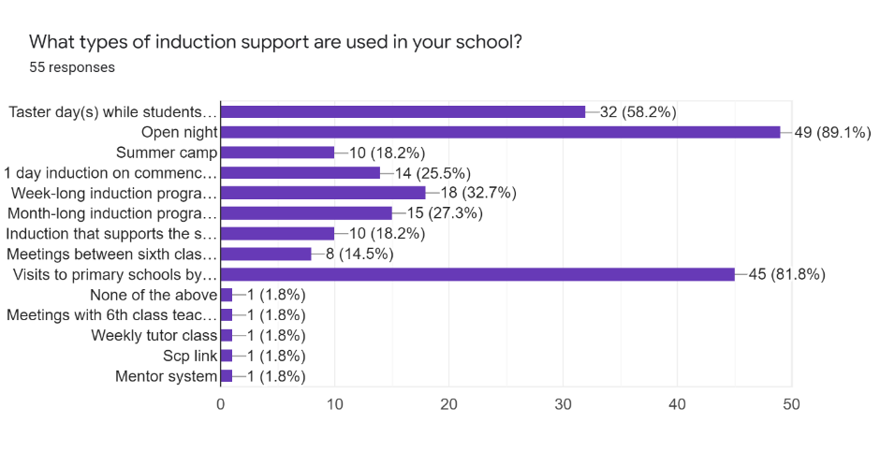
Tacaíocht nó margaíocht?
Lón machnaimh
“Selling the school”
“Showcasing”
O’ Connor agus Flynn (2021)

Slide 10
Chun tacú le haistriú rathúil…
An foghlaimeoir
Tuismitheoirí/
Caomhnóirí
Múinteoirí
Ceannairí
Scoile
Gníomaireachtaí seachtracha

Slide 11
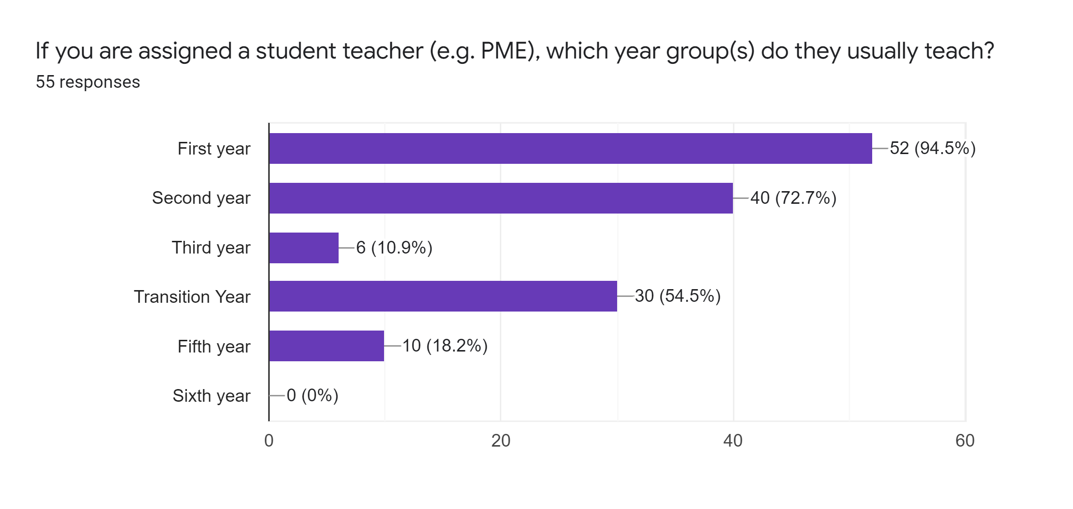
Múinteoirí faoi oiliúint

Slide 12
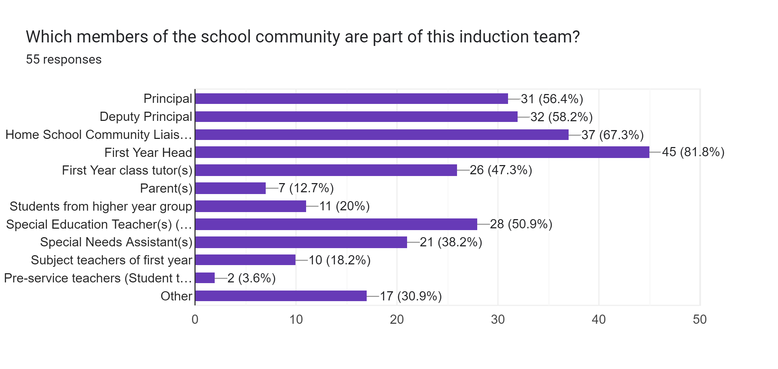
Ach…

Slide 13
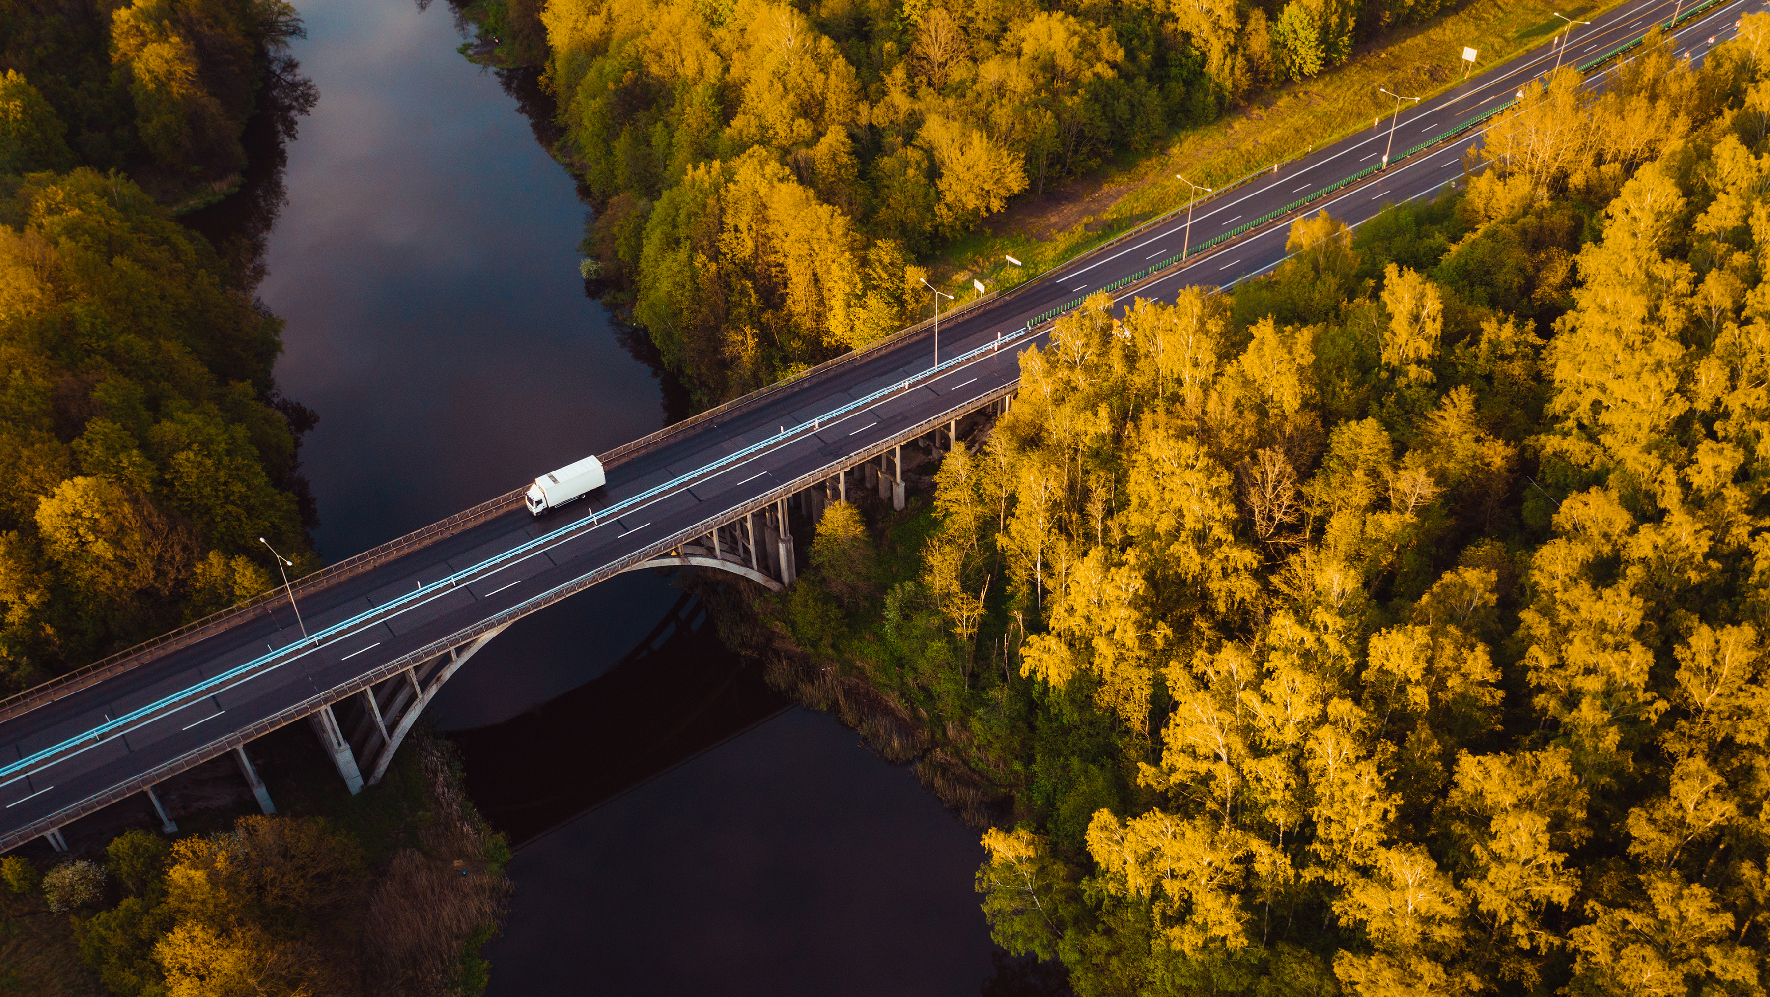
Droichead sa bhreis?

Slide 14
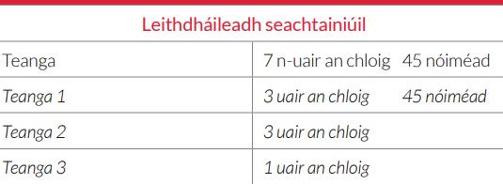
An séú droichead: Droichead na teanga
An tumoideachas déanach
Is foghlaimeoirí an tumoideachais dhéanaigh iad foghlaimeoirí a aistríonn ó bhunoideachas lán-Bhéarla go hiar-bhunoideachas lán-Ghaeilge, nó foghlaimeoirí a dhéanann staidéar ar an nGaeilge mar ábhar riachtanach amháin mar chuid den churaclam bunscoile (Ó Muircheartaigh agus Hickey, 2008).
An luath-thumoideachas
7,930 uair
An tumoideachas déanach 1,464 uair
Leithdháileadh seachtainiúil na dteangacha (CNCM, 2020)
Uaireanta teagaisc trí Ghaeilge ag an mbunleibhéal
(Ó Muircheartaigh agus Hickey, 2008)

Slide 15
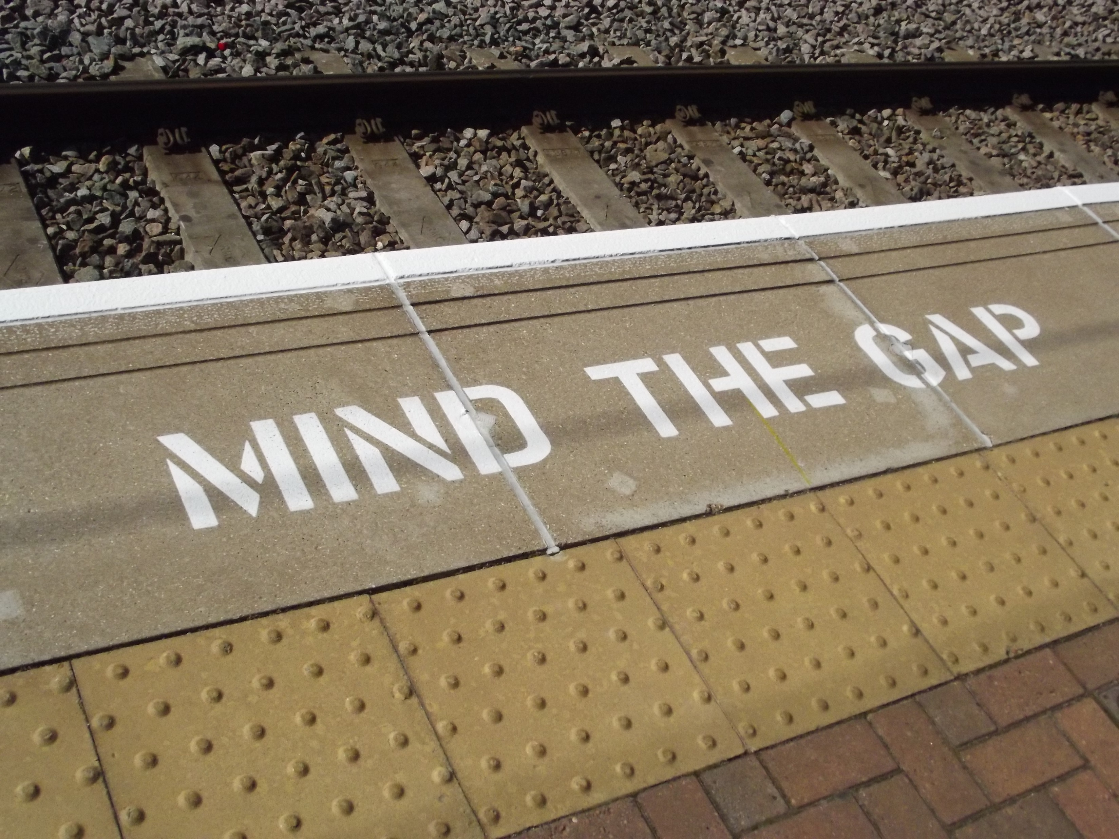
Na dúshláin
Johnson agus Swain (1994, lch. 214)
Tá an bhearna san inniúlacht teanga níos suntasaí sa tumoideachas déanach ná mar a bhíonn sa luath-thumoideachas (Johnson agus Swain, 1994)
Níos lú acmhainní ar fáil
Inspreagadh, iarracht ar leith, agus féin-mhuinín ag teastáil chun an bhearna a shárú (Singleton, 1989)
Brú ar mhúinteoirí leanúint ar aghaidh leis an gcuraclam
Líon tuismitheoirí tumoideachais ag foghlaim na Gaeilge: níos ísle ag an iar-bhunleibhéal (Nig Uidhir et al., 2016)

Slide 16
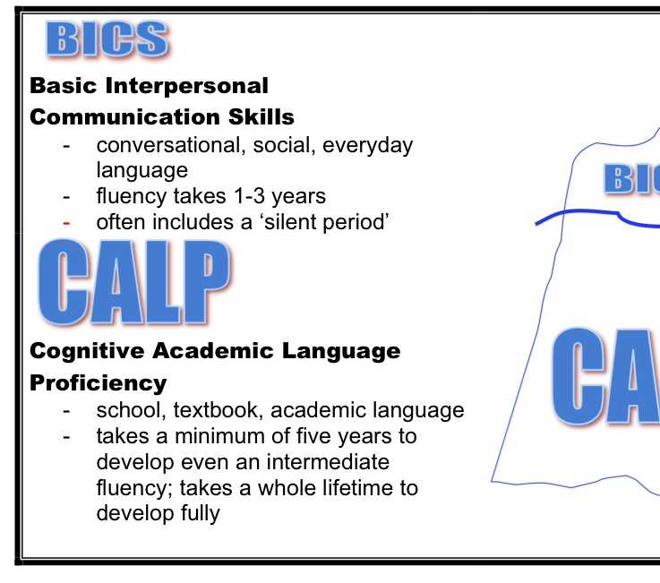
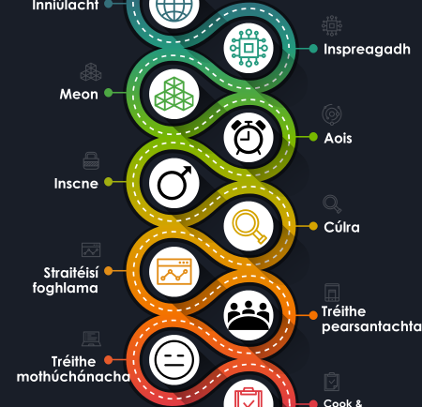
Aois agus sealbhú teanga
Hipitéis na tréimhse criticiúla (Lenneberg, 1967)
Tréimhse íogar (Gass agus Selinker, 2008)
Tréimhse bhuntáisteach V tréimhse chriticiúil (Baker agus Wright, 2017)
Dúshláin ach buntáístí freisin
Cúinsí indibhidiúla eile a bhaineann le sealbhú teanga (Cook agus Singleton,2014; Dörnyei agus Skehan, 2003), an t-inspreagadh ach go háirithe (Singleton, 1989)
Ceaptar go mbíonn náire ag baint le botúin a dhéanamh (Lightbown agus Spada, 2006) agus nach mbíonn an náire seo le sonrú i bpáistí toisc nach mbaineann an scagaire mothúchánach leo (Krashen, 1985)

Slide 17



Conas is féidir an bhearna a laghdú?
Feictear go bhfuil dúshláin ag baint leis an tumoideachas déanach ach aithnítear buntáistí freisin: “aibíocht chognaíoch” (Cummins, 1980).
Trádmhalartú idir teanga agus ábhar ag an tosach? Áit don T1 nó laghdú ar ábhar an churaclaim chun tacú le foghlaimeoirí an tumoideachais dhéanaigh? (Johnson et al., 1991).
Johnson agus Swain (1994) Coincheap: nasc-chúrsa d’fhoghlaimeoirí an tumoideachais dhéanaigh ach leithdháileadh acmhainní?

Slide 18

Conas tacú le haistriú rathúil?
Tuismitheoirí mar chomh-oideachasóirí
Béim ar an turas foghlama chomh maith leis an turas sóisialta
Inniúlacht na múinteoirí a fhorbairt (FGL-TTA )
Acmhainní (An Leabhrán Téarmaí)
Pleanáil fadtéarmach (leanúnachas sa tacaíocht, ní amháin ag tús na bliana)
Foghlaim conas foghlaim-straitéisí (An Dr. Suzanne Nic Pheaircín-Mise mar Fhoghlaimeoir)
Aibhsíonn Galton agus McLellan (2018) ina staidéar comparáideach ar chleachtais aistrithe ó 1975 go 2018 an meath atá tagtha ar chleachtas éifeachtach i ngach aon droichead.
Aibhsíonn Rice et al. (2011) an tábhacht a bhaineann le taighde ar an tréimhse aistrithe ón mbunscoil go dtí an iar-bhunscoil toisc go mbaineann strus agus imní leis an tréimhse seo do gach foghlaimeoir, fiú dóibh siúd nach mbíonn deacrachtaí suntasacha acu ag dul i dtaithí ar shaol na hiar-bhunscoile.
Dúirt 89.1% de rannpháirtithe go gcuirfeadh deiseanna FGL le múinteoirí bunscoile lena gcleachtas (O’ Connor, 2021).

